Slide 1
Раздел 1. МЕТРОЛОГИЯ. Глава 4. Средства Измерений. Глава 5. Виды погрешностей и причины их возникновения.
СС

Slide 2
4. Средства измерений
Измерения выполняются с применением технических средств. Необходимыми техническими средствами для проведения измерений являются меры и измерительные приборы.
Меры - средства измерений, предназначенные для воспроизведения физической величины заданного размера. Меры наивысшего порядка точности называют эталонами.
Эталоны - средства измерений или их комплексы, обеспечивающие воспроизведение и хранение узаконенных единиц физических величин, а также передачу их размера нижестоящим по поверочной схеме средствам измерения и утвержденные в качестве эталона в установленном порядке.
Образцовые средства измерений - меры, измерительные приборы или преобразователи, утвержденные в качестве образцовых для поверки по ним других средств измерений.
Рабочие средства измерений - такие средства, которые применяют для измерений, не связанных с передачей размера единиц.

Slide 3
4.1. Эталоны
Средства измерения высшей точности - эталоны делятся на несколько категорий (ГОСТ 8.057 “ГСИ. Эталоны единиц физических величин. Основные положении”.
Эталон, воспроизводящий единицу с наивысшей в стране точностью, называется государственным первичным эталоном. Эталон единицы физической величины воспроизводят с практически наивысшей достижимой точностью на основе физических принципов на специальных установках.
В 1983 году на XVII Генеральной конференции мер и весов в качестве эталона единицы длины утвержден метр - длина пути, проходимого светом в вакууме за 1/299 792 458 долю секунды. Ранее эталоном метра был метр равный 1 650 763,73 длин световых волн в вакууме излучения, соответствующего переходу между уровнями 2р10 и 5d5 атома криптона 86.
За эталон времени принята секунда, равная 9 192 631 770 периодам излучения, соответствующего переходу между двумя сверхтонкими уровнями основного состояния атома цезия-133.
Эталон единицы массы 1 кг представляет собой цилиндр из сплава платины (90 %) и иридия (10 %), у которого диаметр и высота примерно одинаковы (около 30 мм).
За единицу количества вещества принят моль - количество вещества системы, содержащей столько же структурных элементов частиц, сколько атомов содержится в 12,0 г углерода-12.

Slide 4
В качестве эталона единицы силы света принята кандела - сила света в заданном направлении источника, испускающего монохроматическое излучение частотой 540•10 в 12-ой степени Гц, энергетическая сила света которого в этом направлении составляет 1/683 B/cp.
В качестве эталона единицы силы тока принят ампер - сила неизменяющегося во времени электрического тока, который, протекая с вакууме по двум параллельным прямолинейным проводникам бесконечной длины и ничтожно малой площади кругового поперечного сечения, расположенным один от другого на расстоянии 1 м, создает на каждом участке проводника длиной 1 м силу взаимодействия 2•10 в минус 7-ой степени Н.
Эталон термодинамической температуры кельвин - составляет 1/273,16 часть термодинамической температуры тройной точки воды.
Если прямая передача размера единицы от существующих эталонов с требуемой точностью технически неосуществима в виду особых условий, то для её воспроизведения единицы создаются специальные эталоны. Такими условиями могут быть: повышенное или пониженное давление; высокая влажность; измерения на предельных границах диапазона значений, измеряемой величины.
В метрологической практике широко используются вторичные эталоны, рабочие эталоны и эталоны-копии. Эти эталоны создаются и утверждаются в тех случаях, когда это необходимо для организации поверочных работ, а также для обеспечения сохранности и наименьшего износа государственного первичного эталона.

Slide 5
Существуют также следующие категории эталонов:
эталон сравнения - вторичный эталон, применяемый для сличения эталонов, которые по каким-либо причинам не могут быть сличаемыми друг с другом;
эталон-свидетель - вторичный эталон, применяемый для проверки сохранности государственного эталона или для его замены в случае порчи или утраты.
эталон-копия представляет собой вторичный эталон, предназначенный для передачи размера рабочим эталонам. Он не всегда может быть точной физической копией государственного эталона.
рабочий эталон - это вторичный эталон, применяемый для хранения единицы и передачи ее размера образцовым средствам или наиболее точным рабочим средствам измерений.
Рабочие эталоны могут быть реализованы в виде одиночного эталона (одиночной меры) или в виде группового эталона, как комплекса средств измерений или в виде эталонного набора.

Slide 6
Пример одиночного эталона - эталон массы в виде платиноиридиевой гири.
Пример группового эталона - эталон-копия вольта, состоящая из 20 нормальных элементов.
Пример комплекса средств измерений - эталон единицы молярной доли концентрации компонентов в газовых смесях. В этом виде измерений различные компоненты, различные диапазоны концентраций, различные газы-разбавители создают большое количество измерительных задач с общей постановкой. Поэтому, в этом случае один эталон состоит из нескольких десятков измерительных установок.
Пример эталонного набора - набор средств измерения плотности жидкостей для различных участков диапазона.
В международных метрологических документах такой широкий набор разновидностей эталонов не предусмотрен. Международные эталоны, хранящиеся в Международном бюро по мерам и весам, воспроизводят ограниченное число единиц физических величин. Обычно это либо основные единицы системы СИ, либо единицы, которые могут быть воспроизведены на уровне точности, равной или даже превосходящей точность эталона основной единицы. Пример такого эталона - эталон Вольта, основанный на эффекте Джозефсона, состоящий в протекании постоянного тока через контакт, образованный двумя сверхпроводниками, разделенными тонким слоем диэлектрика (стационарный эффект) или в протекании переменного тока через контакт двух сверхпроводников, к которому приложена постоянная разность потенциалов (нестационарный эффект).
Меньшее в сравнении с отечественным число международных эталонов объясняется тем, что во многих странах понятие эталон и образцовое средство измерения не имеют четкого разграничения. Существует емкое понятие - стандарт (standart), что по смыслу может быть переведено как вторичный стандарт (образцовое средство измерения) или как эталон (исходное образцовое средство измерения).

Slide 7
4.2. Меры и образцовые измерительные приборы
Меры и образцовые измерительные приборы представляют собой образцовые средства измерений. Они предназначены для поверки и градуировки других средств измерений. Эти средства измерений имеют погрешность показаний в 2-3 раза меньше, чем у поверяемого прибора; на них выдаются свидетельства на право проведения поверки.
Мера может быть реализована в виде какого-либо тела, вещества или устройства, предназначенного для воспроизведения единицы физической величины, хранения единицы и передачи ее размера от одного измерительного прибора к другому. Мера воспроизводит величину, значение которой связано с принятой единицей определенным известным соотношением.
Меры и образцовые измерительные приборы, служащие для воспроизведения и хранения единиц с наивысшей достижимой на настоящем уровне техники точностью относят к эталонам. В отличие от эталона, мера воспроизводит не только единицу, но и её дольные и кратные значения. Например, мерой длины может быть метровый стержень, а также набор мер различного размера - плоскопараллельные концевые меры длины.
Меры массы - это не только эталонные килограммовые гири и их копии, но и разновесы - тела, имеющие массы других размеров.
Меры являются необходимым средством измерений, т.к. с их помощью осуществляется процесс передачи размера единицы физической величины от одного прибора к другому.

Slide 8
Во многих странах, в том числе и в России, созданы специальные хранилища мер, в функции которых входит сличение государственных мер с международными. Впервые в России такое хранилище было образовано в 1842 г. - Депо образцовых мер, а в 1893 г. была учреждена Главная палата мер и весов под руководством Д.И. Менделеева (г. Санкт-Петербург).
Меры как средства измерений могут изготавливаться различных классов точности, которые регламентируются соответствующими ГОСТами и поверочными схемами. Особый класс мер представляют собой так называемые стандартные образцы.
Стандартный образец - мера в виде вещества, при помощи которой размер единицы физической величины воспроизводится как свойство или как состав вещества, из которого изготовлен стандартный образец. Такими мерами являются образцовые вещества, которые при определенных условиях воспроизводят единицу измерения или ее дольное или кратное значение. Примером могут служить, например, постоянные температуры, соответствующие переходу вещества из одного состояния в другое: 1063° C - точка плавления золота, 960,8° С - точка плавления серебра, 444,6° С - точка плавления серы, 100° С - температура парообразования, 182,97° С - точка кипения кислорода и др.
Другим примером стандартного образца, в котором используют свойства вещества, является фолиевая кислота. При сжигании в замкнутом объеме определенной массы фолиевой кислоты выделяется строго определенное количество теплоты. По результатам предварительных испытаний на стандартный образец составляется паспорт, и он заносится в Госреестр стандартных образцов. Стандартные образцы, также как другие меры, периодически сличаются, хранятся в метрологических организациях.

Slide 9
В Российской Федерации ведется Государственный Реестр стандартных образцов в специальном институте в Екатеринбурге. Особое место в системе мер занимают стандартные образцы состава вещества - поверочные газовые смеси. Эти стандартные образцы имеют особенности по сравнению со стандартными образцами в виде твердых объектов или жидкостей. Главное отличие такой меры от других типов мер состоит в том, что поверочная газовая смесь в процессе измерения расходуется, что может привести к изменению состава газовой смеси. Поверочную газовую смесь, которая анализируется, невозможно хранить. Поэтому для анализа готовится партия сосудов со смесью.
Меры подразделяют на однозначные и многозначные.
Однозначные меры - это меры, воспроизводящие постоянное значение физической величины. Это может быть единица измерения или кратное или дольное значение (гири, концевые меры длины, измерительные колбы, нормальные элементы ЭДС, катушки электрического сопротивления и т.д.). Для удобства пользования изготовляют наборы мер (разновесы, концевые меры длины и др.). Набор мер, объединенных в одно механическое целое с приспособлением, называют магазином мер (магазины сопротивлений, емкостей и др.).
Многозначные меры воспроизводят не одно, а несколько дольных или кратных значений единиц измерения. Такими мерами являются, например, миллиметровая линейка и другие разделённые метры, градуированные электрические конденсаторы переменной емкости, вариометры индуктивности и др. Для воспроизведения длины в промышленности широко используют штриховые и концевые меры. Штриховые меры выполняют в виде образцов, линеек, рулеток и шкал с отсчётными элементами.

Slide 10
Плоскопараллельные концевые меры длины представляют собой наборы параллелепипедов (пластин и брусков) из стали длиной до 1000 мм или твердого сплава длиной до 100 мм с двумя плоскими взаимно параллельными измерительными поверхностями (ГОСТ 9038-90). Они предназначены для непосредственного измерения линейных размеров, а также передачи размера единицы длины от первичного эталона концевым мерам меньшей точности.
Концевые меры используются для поверки, градуировки и настройки измерительных приборов, инструментов, станков и др. Благодаря способности к притираемости (т.е. сцеплению), обусловленной действием межмолекулярных сил притяжения, концевые меры можно собирать в блоки нужных размеров, которые не распадаются при перемещениях. Наборы составляют из различного числа концевых мер (от 2 до 112 шт.).
Концевые меры изготовляют следующих классов точности: 00; 01; 0; 1; 2; 3 - из стали: 00; 0; 1; 2 и 3 - из твердого сплава. К каждому набору прилагают паспорт по ГОСТ 2.601-95, включающий инструкцию по эксплуатации. Из четырех-пяти мер с градацией от 0,001 до 100 мм выпускаемых наборов можно составлять нужные блоки.

Slide 11
4.3. Передача размера физических величин
Порядок передачи размера единиц физической величины от эталона или исходного образцового средства к средствам более низких разрядов, включая, рабочие, устанавливают в соответствии с поверочной схемой (ГОСТ 8.061 “ГСИ. Поверочные схемы. Содержание и построение”). Поверочная схема передачи единицы длины заключается в последовательном сличении и поверке. Передача единицы производится от рабочего эталона к образцовым мерам высшего разряда, а от них образцовым мерам низших разрядов, затем к рабочим средствам измерения (оптиметрам, измерительным машинам, контрольным автоматам и т. п.). Структура поверочной схемы состоит из нескольких уровней, соответствующих ступеням передачи размера единиц.
На каждой ступени передачи информации о размере единицы точность теряется в 3-5 раз (иногда в 10 раз). Значит, при много ступенчатой передаче эталонная точность не доходит до потребителя. Поэтому для высокоточных средств измерений число ступеней м. б. сокращено вплоть до передачи им информации непосредственно от рабочих эталонов 1-го разряда.

Slide 12
-
Существуют различные типы поверок измерительных приборов.
Первый тип поверки - использование образцовой меры, аттестованной в соответствии со стандартами. Такая поверка может выполняться любой службой, в том числе и отраслевой.
Второй тип поверки - сличение показаний прибора с показаниями образцового прибора или образцовой установки. Образцовая аппаратура имеет более высокий класс точности и, соответственно, достаточно высокую стоимость, поэтому поверка проводится, как правило, в специальных организациях - центрах стандартизации и метрологии.
Третий тип поверки - поэлементно-эквивалентный метод. Это самый трудоемкий тип поверки. Сущность его заключается в том, что если прибор имеет, например, первичный преобразователь, усилитель, аналогово-цифровой преобразователь и какие-либо вспомогательные устройства, то работоспособность и погрешности определяют для всех составных частей, не поверяя прибор как целое. В этом случае в зависимости от типа составляющих они могут поверяться как приборы, измеряющие физические величины, отличные от тех, для измерения которых предназначен прибор. Например, профилограф-профилометр может иметь алмазный наконечник, электроизмерительный преобразователь, усилитель, интегрирующий блок и высоковольтный самописец или вывод на компьютер. В таком приборе можно поверять отдельно механическую, электрическую и электронную части и делать выводы о работоспособности и классе точности прибора как измерителя качества поверхности.

Slide 13
В некоторых случаях, когда поверке подвергается новый измерительный прибор, этот метод поверки оказывается наиболее подходящим, а иногда и единственно возможным. Поверку некоторых типов приборов проводят без применения мер или образцовых приборов. Показания этих измерительных приборов можно контролировать по таблицам физическим констант и стандартным справочным данным. Такими константами являются, например, скорость света в вакууме, постоянная Авогадро - число частиц в 1 моле вещества, гравитационная постоянная и др. Показания этих приборов сличаются с физическими константами или со стандартными справочными данными.

Slide 14
4.4. Измерительные приборы и установки
Измерения физических величин в производственной деятельности выполняются с помощью рабочих средств измерения, которые называют измерительными приборами или измерительными установками.
Измерительный прибор - средство измерения, предназначенное для выработки измерительной информации в форме, доступной для непосредственного восприятия наблюдателем. Измерительный прибор представляет собой устройство, градуированное, как правило, непосредственно в единицах измеряемой физической величины.
Измерительные приборы включают в себя:
измерительный преобразователь (датчик), преобразователя сигнала в аналоговую или цифровую форму,
усилитель сигнала,
отсчетное устройство.
Современные приборы, кроме того, могут быть оснащены различными электронными устройствами. Например, цифровыми отсчётными устройствами, самописцами или магнитными накопителями, а также устройствами сочленения прибора с компьютером. В случае наличия у измерительных приборов цифровых выходов у пользователя появляются дополнительные возможности. Например, статистическая обработка результатов при проведении измерений в динамическом режиме, измерение параметров быстро протекающих процессов.

Slide 15
В зависимости от программного обеспечения процедуры измерений, появляются также многие сервисные возможности. Например, компьютер, может управлять процессом измерений, проводить анализ текущей измерительной информации и т.д.
Измерительный преобразователь - это устройство, предназначенное для выработки сигнала измерительной информации в форме, удобной для её передачи, преобразования, обработки и хранения. Различают первичный, промежуточный, передающий и масштабный преобразователи.
Первичный преобразователь занимает в измерительной цепи первое место и непосредственно воспринимает измерительную информацию.
Промежуточный преобразователь занимает в измерительной цепи второе место.
Передающий измерительный преобразователь предназначен для дистанционной передачи сигнала.
Масштабный преобразователь предназначен для усиления величины в заданное число раз.
Первичный преобразователь (датчик) имеет чувствительный элемент (контактный или бесконтактный), находящийся под непосредственным воздействием измеряемой величины. Преобразователи разнообразны по конструкции и принципу действия. Они могут быть: механические, оптические, емкостные, индуктивные, лазерные и др.

Slide 16
Измерительная установка - комплекс, включающий в себя несколько приборов и вспомогательных комплектующих устройств. Грань между прибором и установкой достаточно условна. Так, например, если температура измеряется при помощи термопары и вольтметра, можно говорить о термоэлектрической установке, а можно то же самое назвать электрическим термометром.
Другой пример универсальный измерительный микроскоп (УИМ), являющийся прибором для измерения геометрических параметров деталей, по существу - измерительная установка с множеством дополнительных устройств и приспособлений.
Кроме измерительных приборов и вспомогательных устройств в состав измерительных установок могут входить меры или наборы мер. Например, наборы сменных шкал, объективов с разным фокусным расстоянием, наборы гирь, магазины сопротивлений и индуктивностей, нормальные гальванические элементы и т. д.
В настоящее время территориально разрозненные средства измерения могут соединяться каналами связи, образуя сети. Всё в совокупности представляет собой информационно-измерительную систему. Информация в этой системе может быть представлена в форме, удобной для непосредственного восприятия, а также передаваться по сети. Система позволяет проводить компьютерную обработку информации, анализировать её и использовать для автоматического управления производственными процессами.

Slide 17
4.5. Метрологические характеристики измерительных приборов
Метрологическими характеристиками измерительных приборов и установок являются: диапазон показаний, диапазон измерений, цена деления шкалы, длина деления шкалы, чувствительность и вариация и др.
Метрологическими характеристиками называются технические характеристики, определяющие свойства измерительных приборов и оказывающие влияние на результаты и на погрешности измерений. Они предназначены для оценки технического уровня и качества средства измерений. Технические характеристики относятся к показателям точности, оказывающим влияние на результаты измерений
Диапазон показаний - область значений шкалы, ограниченная начальным и конечным значениями шкалы. Наибольшее и наименьшее значения измеряемой величины, отмеченные на шкале, называют начальным и конечным значениями шкалы прибора. Например, для оптиметра типа ИКВ-3 диапазон показаний по шкале составляет ±0,1 мм, для длинномера типа ИЗВ диапазон показаний по шкале составляет 0 - 100 мм.
Диапазон измерений - область значений измеряемой величины с нормированными допускаемыми погрешностями средства измерений. Для оптиметра типа ИКВ - 3 диапазон измерений размеров составляет 0 - 200 мм, для длинномера - 0 - 250 мм.
Цена деления шкалы - разность значений величины, соответствующих двум соседним отметкам шкалы. Например, для оптиметра и длинномера это - 0,001 мм, а для микрометра - 0,01 мм.
Длина деления шкалы - расстояние между осями (центрами) двух соседних отметок шкалы, измеренное вдоль воображаемой линии, проходящей через середины малых отметок шкалы. Очевидно, чем больше длина деления шкалы, тем выше усиление и тем комфортнее воспринимается наблюдателем измерительная информация.

Slide 18
Чувствительность измерительного прибора - отношение изменения сигнала на выходе измерительного прибора к вызывающему его изменению измеряемой величины.
Так, если при измерении диаметра вала с номинальным размером х = 100 мм изменение измеряемой величины равное 0,01 мм вызвало перемещение стрелки показывающего устройства на 10 мм, абсолютная чувствительность прибора составляет 10/0,01 = 1000, относительная чувствительность равна 10 • (0, 01/100) = 10.000.
Для шкальных измерительных приборов абсолютная чувствительность численно равна передаточному отношению и с изменением цены деления шкалы чувствительность прибора остаётся неизменной.
Однако на разных участках шкалы чувствительность может быть разной. Понятие чувствительности может определяться передаточной функцией, как функцией отношения сигналов на входе и на выходе преобразователя. В зависимости от вида функции чувствительность может быть либо постоянной величиной, либо величиной, зависящей от этой функции. Если функция линейная, то прибор имеет линейную шкалу, в противном случае - нелинейную. Линейность шкалы зависит не только от характеристик преобразователя, но и от выбора единиц физических величин.
Наряду с чувствительностью существует понятие порог чувствительности, представляющее собой минимальное значение изменения измеряемой величины, которое может показать прибор. Порог чувствительности тем ниже, чем больше чувствительность. Кроме того, на него влияют конкретные условия наблюдения, например, возможность, различать малые отклонения, стабильность показаний, величина трения покоя и др.

Slide 19
Вариация показаний измерительного прибора - разность показаний прибора в одной и той же точке диапазона измерений при плавном подходе "справа" и подходе "слева" к этой точке. Вариация показаний представляет собой алгебраическую разность наибольшего и наименьшего результатов при многократном измерении одной и той же величины в неизменных условиях. Вариация характеризует нестабильность показаний измерительного прибора.
Градуировочная характеристика прибора - это зависимость между значениями величин на выходе и входе средства измерений, представленная в виде формулы, таблицы или графика. В большинстве случаев приборы градуируют так, чтобы цена деления шкалы превышала максимальную погрешность градуировки, но этот принцип действует не всегда. Таким образом, хотя между точностью и чувствительностью существует определенное соответствие, путать эти понятия не следует. Градуировочная характеристика прибора может быть использована для уточнения результатов измерения.
Важной характеристикой контактных измерительных приборов является измерительное усилие, создаваемое по линии измерения и вызывающего деформацию в месте контакта измерительного наконечника с поверхностью детали.
Измерительные приборы могут быть аналоговые и цифровые. В аналоговых приборах показания определяются по шкале и являются непрерывной функцией изменения измеряемой величины. В цифровых приборах, вырабатываются дискретные сигналы измерительной информации, и результат представляется в цифровой форме.

Slide 20
5. Виды погрешностей и причины их возникновения
Качество измерений характеризуется: точностью, достоверностью, правильностью, сходимостью и воспроизводимостью измерений.
А. Точность измерительного прибора это - метрологическая характеристика прибора, определяемая погрешностью измерения, в пределах которой можно обеспечить использование данного измерительного прибора.
Термин “точность измерений”, т.е. степень приближения результатов измерений к некоторому действительному значению, не имеет строго определения и используется для качественного сравнения измерительных операций. Для количественной оценки используется понятие “ погрешность измерений” ( чем меньше погрешность, тем выше точность). Оценка погрешности измерений – одно из важных мероприятий по обеспечению единства измерений.
Количественная оценка точности - обратная величина модуля относительной погрешности. Например, если погрешность измерений равна 10 в степени минус 6, то точность равна 10 в степени плюс 6.
Количество факторов, влияющих на точность измерения, достаточно велико и любая классификация погрешностей измерения в известной мере условна, так как различные погрешности в зависимости от условий измерительного процесса проявляются в различных группах.

Slide 21
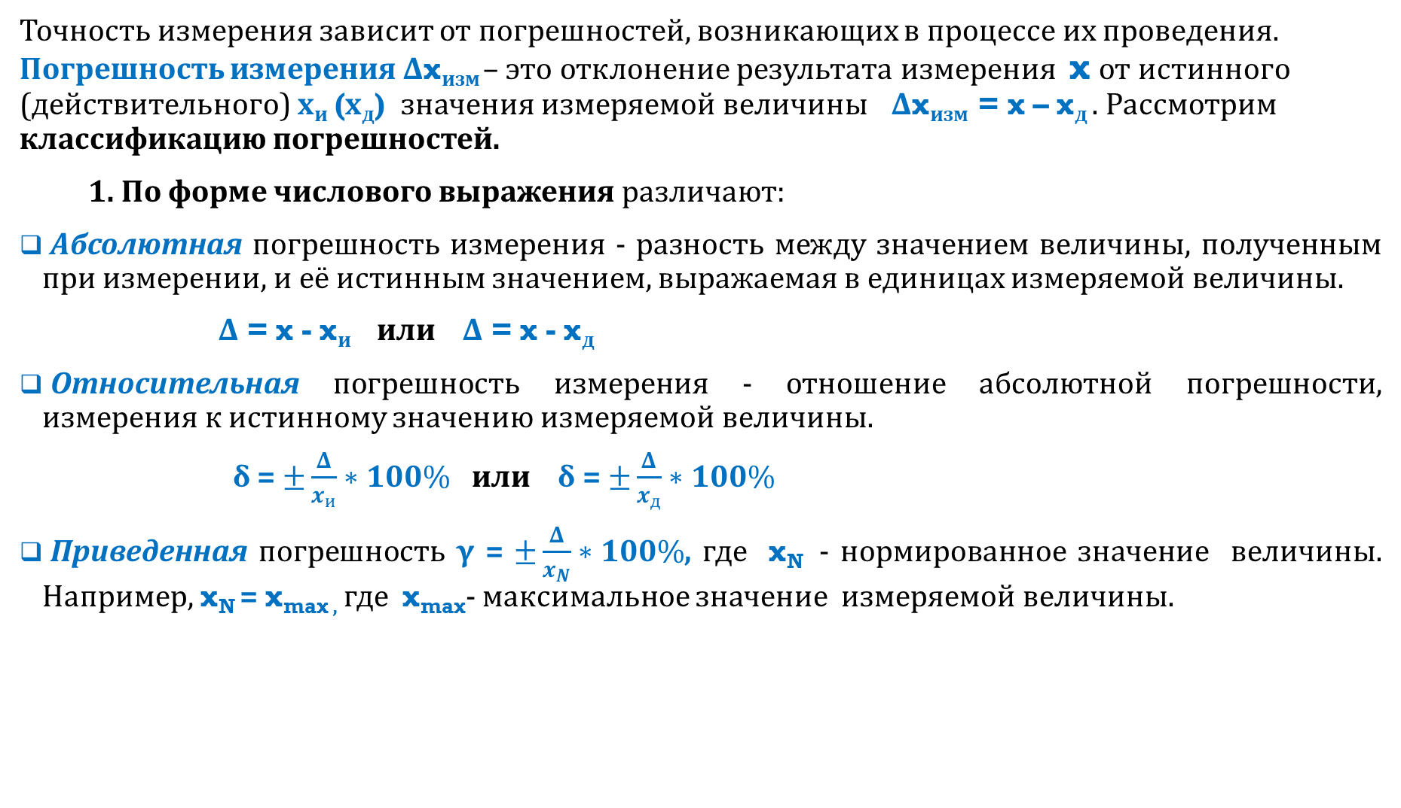
Точность измерения зависит от погрешностей, возникающих в процессе их проведения. Погрешность измерения Δx_{изм} – это отклонение результата измерения x от истинного (действительного) х_{и} (х_{д}) значения измеряемой величины Δx_{изм} = x – x_{д} . Рассмотрим классификацию погрешностей.
1. По форме числового выражения различают:
Абсолютная погрешность измерения - разность между значением величины, полученным при измерении, и её истинным значением, выражаемая в единицах измеряемой величины.
Δ = x - x_{и} или Δ = x - x_{д}
Относительная погрешность измерения - отношение абсолютной погрешности, измерения к истинному значению измеряемой величины.
δ = $±\frac{Δ}{x_{и}}∗100\%$ или δ = $±\frac{Δ}{x_{д}}∗100\%$
Приведенная погрешность γ = $±\frac{Δ}{x_{N}}∗100\%$, где x_{N} - нормированное значение величины. Например, x_{N} = x_{max ,} где x_{max}- максимальное значение измеряемой величины.

Slide 22
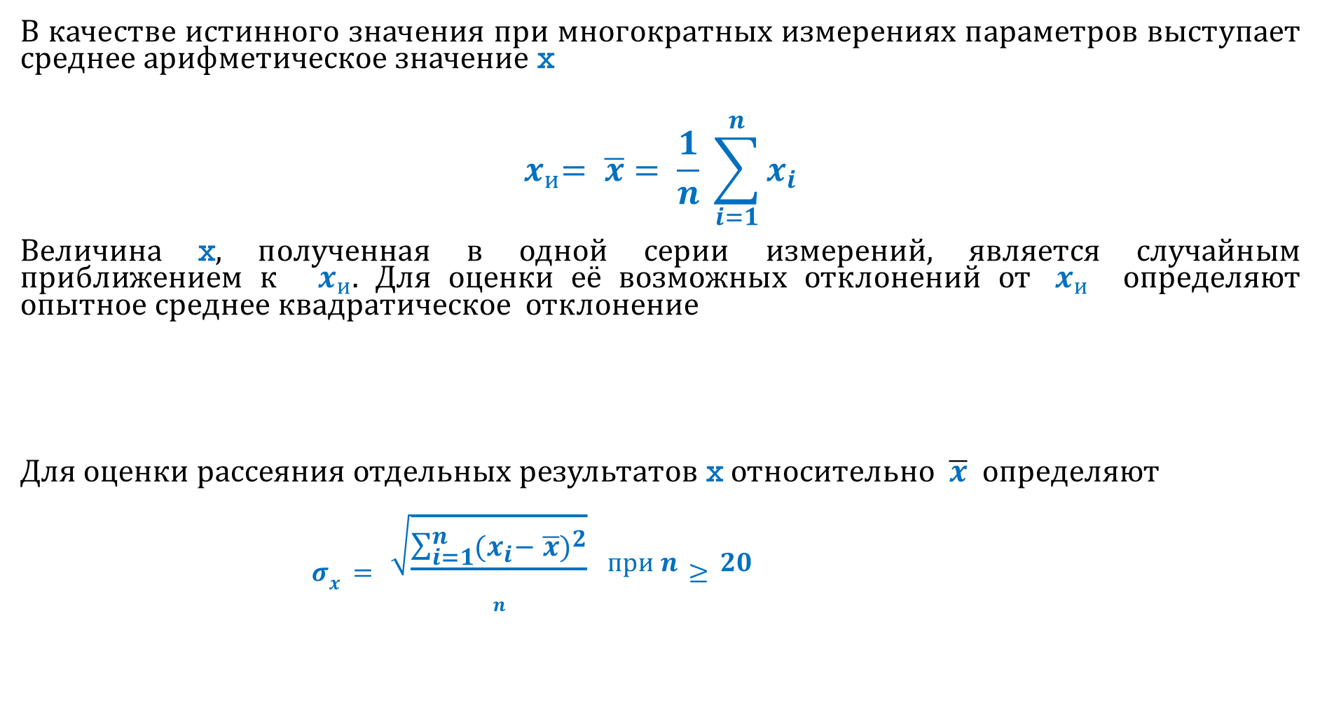
В качестве истинного значения при многократных измерениях параметров выступает среднее арифметическое значение x
$${ x}_{и}= \overline{x}= \frac{1}{n} \sum_{i=1}^{n}{x_{i}}$$
Величина x, полученная в одной серии измерений, является случайным приближением к ${ x}_{и}$. Для оценки её возможных отклонений от ${ x}_{и}$ определяют опытное среднее квадратическое отклонение
Для оценки рассеяния отдельных результатов x относительно $\overline{x}$ определяют
$σ_{x}= \sqrt{\frac{\sum_{i=1}^{n}{{{(x}_{i}− \overline{x})}^{2}}}{n}} при n≥20$

Slide 23
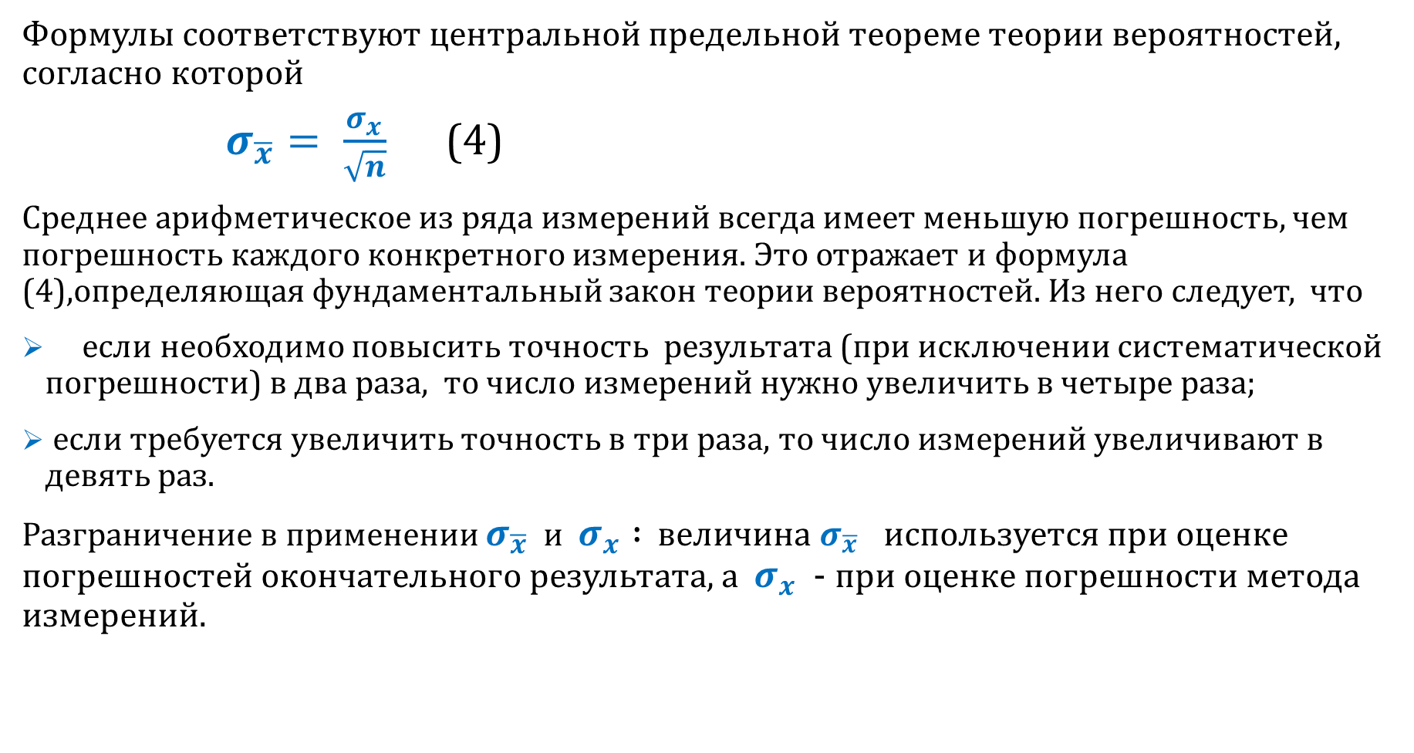
Формулы соответствуют центральной предельной теореме теории вероятностей, согласно которой
$σ_{\overline{x}}= \frac{σ_{x}}{\sqrt{n}}$ (4)
Среднее арифметическое из ряда измерений всегда имеет меньшую погрешность, чем погрешность каждого конкретного измерения. Это отражает и формула (4),определяющая фундаментальный закон теории вероятностей. Из него следует, что
если необходимо повысить точность результата (при исключении систематической погрешности) в два раза, то число измерений нужно увеличить в четыре раза;
если требуется увеличить точность в три раза, то число измерений увеличивают в девять раз.
Разграничение в применении $σ_{\overline{x}}$ и $σ_{x} :$ ${величина σ}_{\overline{x}}$ используется при оценке погрешностей окончательного результата, а $σ_{x}$ - при оценке погрешности метода измерений.

Slide 24
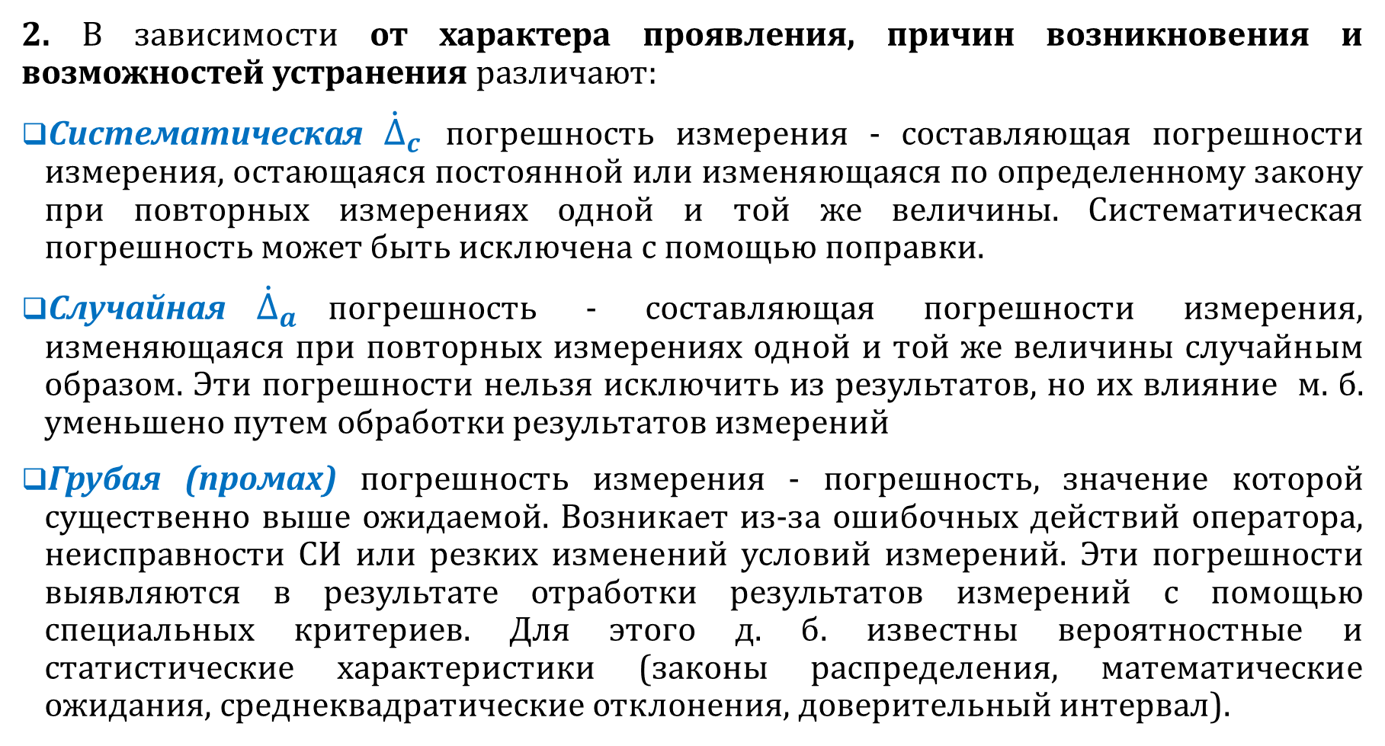
2. В зависимости от характера проявления, причин возникновения и возможностей устранения различают:
Систематическая ${\dot{∆}}_{c}$ погрешность измерения - составляющая погрешности измерения, остающаяся постоянной или изменяющаяся по определенному закону при повторных измерениях одной и той же величины. Систематическая погрешность может быть исключена с помощью поправки.
Случайная${\dot{∆}}_{a}$погрешность - составляющая погрешности измерения, изменяющаяся при повторных измерениях одной и той же величины случайным образом. Эти погрешности нельзя исключить из результатов, но их влияние м. б. уменьшено путем обработки результатов измерений
Грубая (промах) погрешность измерения - погрешность, значение которой существенно выше ожидаемой. Возникает из-за ошибочных действий оператора, неисправности СИ или резких изменений условий измерений. Эти погрешности выявляются в результате отработки результатов измерений с помощью специальных критериев. Для этого д. б. известны вероятностные и статистические характеристики (законы распределения, математические ожидания, среднеквадратические отклонения, доверительный интервал).

Slide 25
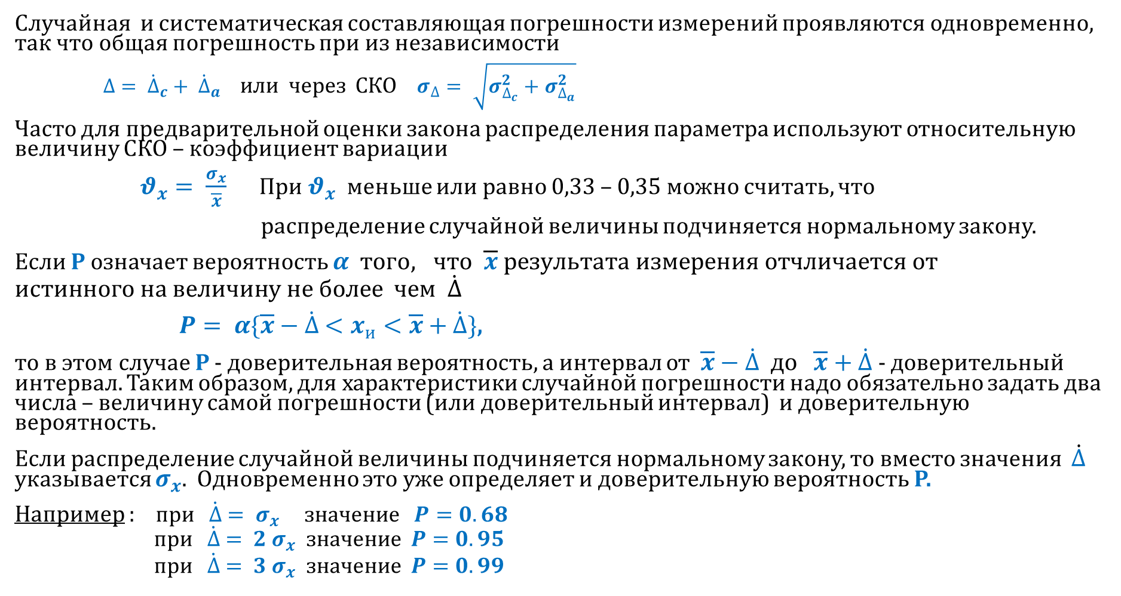
Случайная и систематическая составляющая погрешности измерений проявляются одновременно, так что общая погрешность при из независимости
$∆ = {\dot{∆}}_{c}+ {\dot{∆}}_{a}$ или через СКО $σ_{∆}= \sqrt{σ_{∆_{c}}^{2}+σ_{∆_{a}}^{2}}$
Часто для предварительной оценки закона распределения параметра используют относительную величину СКО – коэффициент вариации
$θ_{x}= \frac{σ_{x}}{\overline{x}}$ При $θ_{x}$ меньше или равно 0,33 – 0,35 можно считать, что
распределение случайной величины подчиняется нормальному закону.
Если Р означает вероятность $α того, что \overline{x} результата измерения отчличается от$
$$истинного на величину не более чем \dot{∆}$$
$P= α\{\overline{x}−\dot{∆} <x_{и}<\overline{x}+\dot{∆}\}$,
то в этом случае Р - доверительная вероятность, а интервал от $\overline{x}−\dot{∆} до \overline{x}+\dot{∆}$ - доверительный интервал. Таким образом, для характеристики случайной погрешности надо обязательно задать два числа – величину самой погрешности (или доверительный интервал) и доверительную вероятность.
Если распределение случайной величины подчиняется нормальному закону, то вместо значения $\dot{∆}$ указывается $σ_{x}$. Одновременно это уже определяет и доверительную вероятность Р.
Например : при $\dot{∆} = σ_{x} значение P=0.68$
при $\dot{∆} = 2 σ_{x} значение P=0.95$
при $\dot{∆} = 3 σ_{x} значение P=0.99$

Slide 26
3. В зависимости от причины возникновения различают виды погрешностей:
Инструментальная погрешность - составляющая погрешности измерения, зависящая от погрешностей применяемых средств. Эти погрешности определяются качеством изготовления самих измерительных приборов.
Погрешность метода измерения - составляющая погрешности измерения, вызванная несовершенством метода измерений.
Погрешность настройки - составляющая погрешности измерения, возникающая из-за несовершенства осуществления процесса настройки.
Погрешность отсчёта - составляющая погрешности измерения, вызванная недостаточно точным считыванием показаний средств измерений. Погрешность возникает из-за видимого изменения относительных положений отметок шкалы вследствие перемещения глаза наблюдателя - погрешность параллакса.
Погрешность поверки - составляющая погрешности измерений, являющаяся следствием несовершенства поверки средств измерений. Погрешности от измерительного усилия действуют в случае контактных измерительных приборов. При оценке влияния измерительного усилия на погрешность измерения, необходимо выделить упругие деформации установочного узла и деформации в зоне контакта измерительного наконечника с деталью.

Slide 27
Влияющая физическая величина - физическая величина, не измеряемая данным средством, но оказывающая влияние на результаты измеряемой величины. Например, температура и давление окружающей среды; относительная влажность и др. отличные от нормальных значений.
Погрешность средства измерения, возникающая при использовании его в нормальных условиях, когда влияющие величины находятся в пределах нормальной области значений, называют основной.
Если значение влияющей величины выходит за пределы нормальной области значений, появляется дополнительная погрешность.
Нормальные условия применения средств измерений - условия их применения, при которых влияющие величины имеют, нормальные значения или находятся в пределах нормальной (рабочей) области значений. Нормальные условия выполнения линейных и угловых измерений и поверки регламентированы соответственно ГОСТ 8.050 и ГОСТ 8.395.
Нормальная температура при проведении измерений равна 20°C (293 K), при этом рабочая область температур составляет 20 °C ± 1°.
Температурные погрешности вызываются температурными деформациями. Они возникают из-за разности температур объекта измерения и средства измерения. Существуют два основных источника, обуславливающих погрешность от температурных деформаций: отклонение температуры воздуха от 20 °C и кратковременные колебания температуры воздуха в процессе измерения.

Slide 28
Субъективные погрешности - погрешности, зависящие от оператора. Возможны четыре вида субъективных погрешностей:
погрешность отсчитывания;
погрешность присутствия (проявляется в виде влияния теплоизлучения оператора на температуру окружающей среды, а тем самым и на измерительное средство);
погрешность действия (вносится оператором при настройке прибора);
профессиональные погрешности (связаны с квалификацией оператора, с отношением его к процессу измерения).
Результат наблюдения - значение величины, полученное при отдельном наблюдении.
Результат измерения - значение величины, найденное в процессе измерения, после обработки результатов наблюдения.
Стабильность средства измерений - качественная характеристика средства измерений, отражающая неизменность во времени его метрологических свойств. В качестве количественной оценки стабильности служит нестабильность средства измерений или вариация его показаний.
Б. Достоверность измерений, характеризует степень доверия к результатам измерений. Достоверность оценки погрешностей определяют на основе законов теории вероятностей и математической статистики. Это дает возможность для каждого конкретного случая выбирать средства и методы измерений, обеспечивающие получение результата, погрешности которого не превышают заданных границ с необходимой достоверностью.

Slide 29
В. Правильность измерений - это качество измерений, отражающее близость к нулю систематических погрешностей в результатах измерений.
Г. Сходимость - это качество измерений, отражающее близость друг к другу результатов измерений одного и того же параметра, выполненных повторно одними и теми же средствами одним и тем же методом в одинаковых условиях и с одинаковой тщательностью.
Д. Воспроизводимость - это качество измерений, отражающее близость друг к другу результатов измерений, выполняемых в различных условиях (в различное время, в различных местах, различными методами и средствами).
В метрологии используется понятие "класс точности" прибора или меры. Класс точности средства измерений (ГОСТ 8.401-80) является обобщенной характеристикой средства намерений, определяемой пределами основных и дополнительных погрешностей, а также другими свойствами, влияющими на точность, значения которых устанавливаются в стандартах на отдельные виды средств измерения.
Класс точности характеризует свойства средства измерения, но не является показателем точности выполненных измерений, поскольку при определении погрешности измерения необходимо учитывать погрешности метода, настройки и др.
В зависимости от точности приборы разделяются на классы: первый, второй и т.д. Допускаемые погрешности для разных типов приборов регламентируются государственными стандартами.

